Slide 1


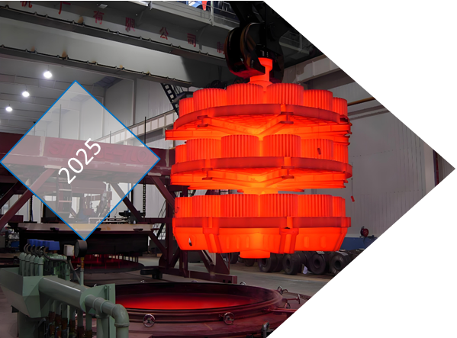
金属热处理原理
与工艺
马峰
2025.5
办公室：民族楼237
电 话：13811861612
E-mail:maf@cumtb.edu.cn

Slide 2
教学大纲
课程性质：适用于智能制造、机械工程专业的专业任选课。
课程目标：
掌握涉及工程材料热处理的基本原理、概念和工艺方法；
了解热处理组织与性能之间的关系;
掌握从材料的内部组织结构来探讨材料组织结构与性能的内在联系及规律的方法；
培养针对机械零件和工程结构对材料的性能要求，根据材料相变原理，合理选用材料、正确应用热处理工艺技术的能力。
课程内容：
金属固态相变中五大转变原理
退火与正火
淬火与回火
化学热处理
变形与开裂
热处理工艺设计

Slide 3
教学大纲
课程目标 | 毕业要求指标点
目标1：掌握涉及工程材料热处理的基本原理、概念和工艺方法； | 1.2 具有工程基础和专业知识，并能够将其应用于模型的推理、求解和分析；
目标2：了解热处理组织与性能之间的关系; | 1.2 具有工程基础和专业知识，并能够将其应用于模型的推理、求解和分析；
目标3：掌握从材料的内部组织结构来探讨材料组织结构与性能的内在联系及规律的方法； | 2.1 能够运用自然科学和工程科学的基本原理对复杂工程问题的关键环节进行识别和判断； 2.2 能够运用数学、自然科学和工程科学的基本原理对复杂工程问题进行正确的表达；
目标4：培养针对机械零件和工程结构对材料的性能要求，根据材料相变原理，合理选用材料、正确应用热处理工艺技术的能力。 | 1.3 能够将相关知识和模型方法综合运用于智能化设计、智能智造和智慧化管理等复杂工程问题解决方案的制定与比较。 3.1 能够针对制造过程中的复杂工程问题，综合运用专业知识和技术手段设计（开发）满足制造工程特定需求的生产方案；

Slide 4
教学大纲
考核环节 |  |  |  |  |  | 总成绩 占比 | 支撑 课程目标
平时作业 |  | 1、每章布置2-3道题目。 |  |  |  | 30% | 目标1~4
 |  | 2、成绩采用百分制，根据作业完成准确性、是否按时上交、是否独立完成评分。
 |  | 3、考核学生对所学内容的掌握程度，学生综合运用所学知识分析问题、解决问题的能力，题型主要为问答题。
平时表现 |  | 考核出勤、课堂互动、回答问题情况 |  |  |  | 10% | 目标1~4
期末考试 |  | 1、闭卷考试，成绩采用百分制，卷面成绩总分100分。 |  |  |  | 60% | 目标1~4
 |  | 2、主要考核学生对所学内容的掌握程度，学生综合运用所学知识分析问题、解决问题的能力。题型主要为选择题、判断题、填空题和问答题等。
评分标准
考核环节 | <60 |  | 60-75 | 75-90 | 90-100
平时作业 | 作业抄袭，未能按时完成，答题不正确，答题思路混乱 |  | 独立思考、按时完成，答题思路比较清晰、回答要点比较完整、答案准确 | 独立思考、按时完成，答题思路比较清晰、回答要点完整、答案准确 | 独立思考、按时完成，答题思路清晰、回答要点完整、答案准确
平时表现 | 经常旷课、迟到，上课不认真听讲，回答问题不积极，不自动 |  | 不旷课、偶尔迟到，上课较认真，回答问题较积极、自动 | 不旷课、偶尔迟到，上课认真，回答问题较积极、自动 | 不旷课、不迟到，上课认真，回答问题积极、自动
考核环节权重
考核环节 | 目标1 |  | 目标2 | 目标3 | 目标4
平时表现 | 30% |  | 30% | 70% | 70%
期末考试 | 70% |  | 70% | 30% | 30%
总权重 | 100% |  | 100% | 100% | 100%

Slide 5
教学大纲
教材或参考资料 （Textbooks & Other Materials）
1．刘宗昌，冯佃臣，李涛. 金属热处理原理及工艺.北京:冶金工业出版社,2022
2.马春阳，于心泷，何富君等. 金属热处理原理及工艺.北京:中国石化出版社,2021.
3.胡光立，谢希文.钢的热处理(原理和工艺).西安:西北工业大学出版社,2016

Slide 6
预备知识1——金属的晶体结构
金属晶体的结合键是金属键。
金属键无饱和性和无方向性，使金属内部的原子趋于紧密排列，构成高度对称性的简单晶体结构；
亚金属晶体的主要结合键为共价键，共价键有方向性，使其具有较复杂的晶体结构。
常见金属晶体结构：
面心立方结构
体心立方结构
密排六方结构
不同晶体结构的金属往往具有不同的性能，这里主要讨论原子的排列方式、晶胞内原子数、点阵常数、原子半径、原子配位数、致密度和原子间隙大小。

Slide 7
预备知识1——金属的晶体结构
1、原子排列方式
1） 球体的紧密堆积
① 单一质点的等大球体最紧密堆积，如纯金属晶体。 ② 几种质点的不等大球体的紧密堆积，如离子晶体。

Slide 8
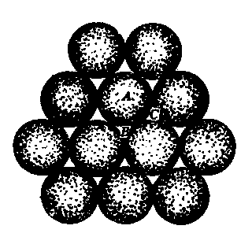
预备知识1——金属的晶体结构
A．等大球体的最紧密堆积
等大球体的最紧密排列平面有如 图的形式。在A球的周围有六个 球相邻接触，每三个球围成一个 空隙。其中一半是尖角向下的B 空隙，另一半是尖角向上的C空 隙，两种空隙相间分布。
等大球体平面内的最
紧密排列及空隙

Slide 9
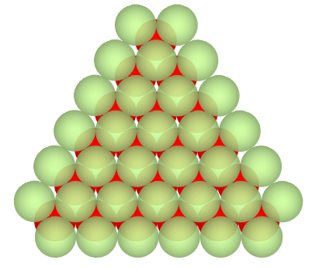
预备知识1——金属的晶体结构
第二层堆积的特征：
● 第二层的每个球均与第一层中的三个球体相邻接触，且要落在同一类三角形空隙的位置上，如B空隙位置或C空隙位置，但其结果并不引起本质的差别。
● 第二层上存在着两类不同的空隙，一类是连续穿透两层的双层空隙，另一类是未穿透两层的单层空隙。

Slide 10
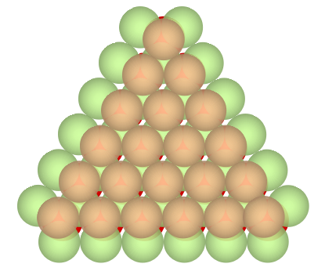
预备知识1——金属的晶体结构
第三层堆积的特征：
有两种完全不同的堆积方式。 a. 堆积在单层空隙位置 从垂直图面的方向观察，第三层球的位置正好与第一层相重复。如果继续堆第四层，其又与第二层重复，第五层与第三层重复，如此继续下去，这种紧密堆积方式用ABABAB……的记号表示。

Slide 11
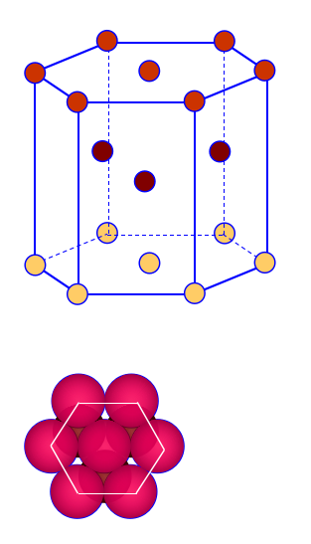
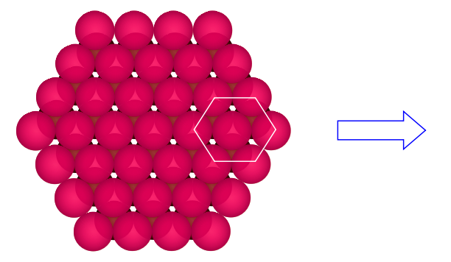
预备知识1——金属的晶体结构
六方紧密堆积hcp (ABAB…)
对应ABAB……紧密堆积方式，其球体在空间的分布与空间格子中的六方格子相同，其最紧密排列层平行(0001)面。

Slide 12
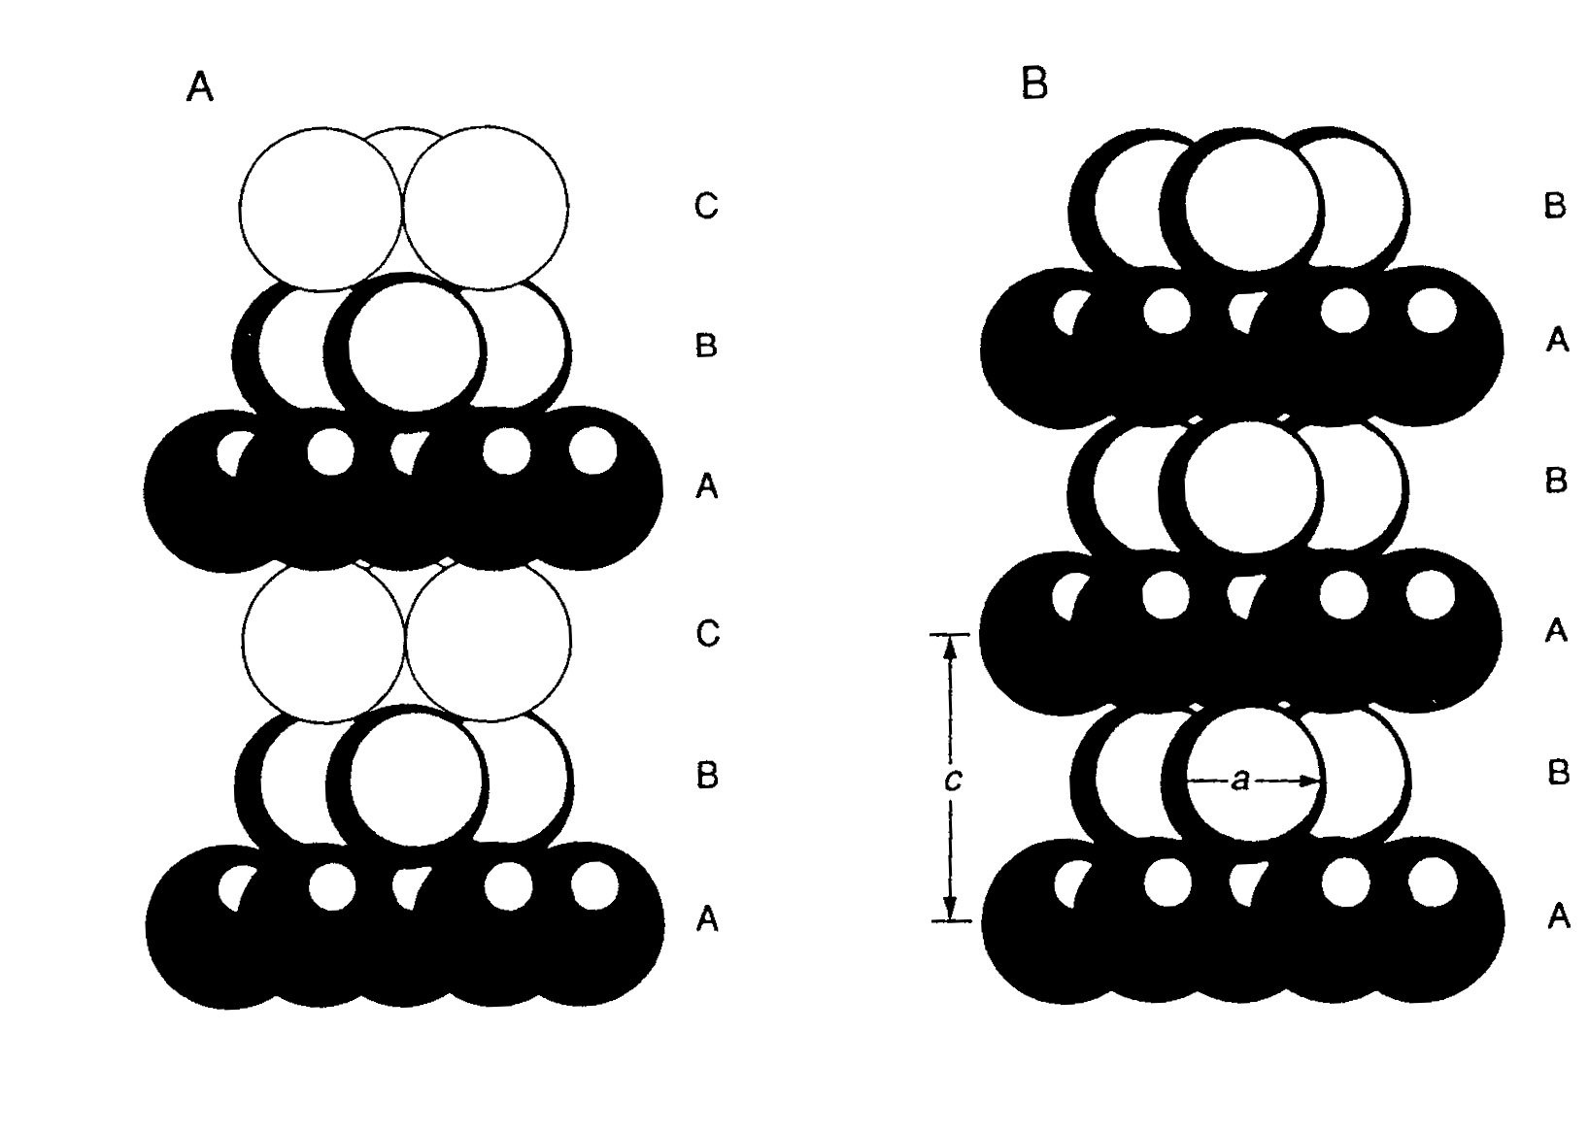
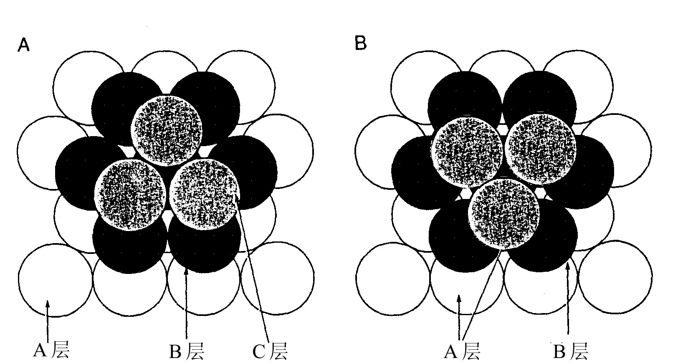
预备知识1——金属的晶体结构
A
（A）六方紧密堆积俯视图
（B）六方紧密堆积侧视图

Slide 13
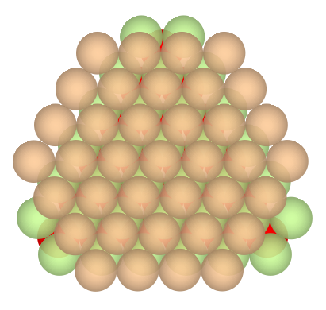
预备知识1——金属的晶体结构
b. 堆积在穿透一、二层的双层空隙位置
此时第三层和第一、二层都不同。在叠置第四层时，才与第一层重复，第五层与第二层重复，第六层与第三层重复，这种紧密堆积方式用ABCABC……的记号表示。

Slide 14
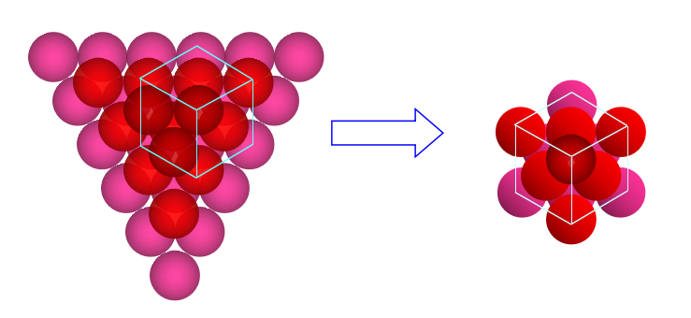
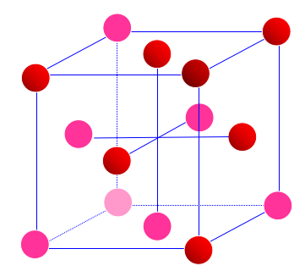
预备知识1——金属的晶体结构
立方紧密堆积fcp (ABCABC…)
对ABCABC……紧密堆积方式，其球体在空间的分布与空间格子中的立方面心格子相同，其最紧密排列层平行(111)面。

Slide 15
预备知识1——金属的晶体结构
B
（A）立方紧密堆积俯视图
（B）立方紧密堆积侧视图

Slide 16
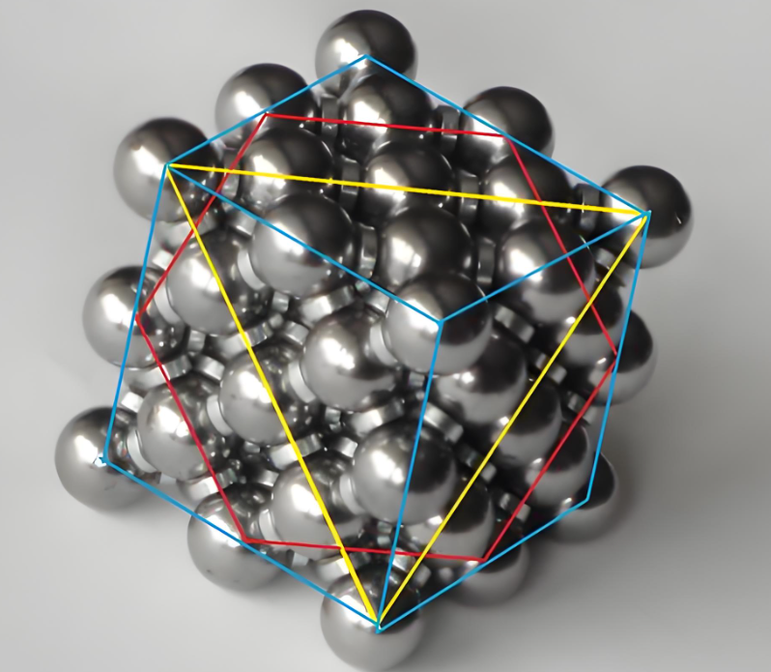
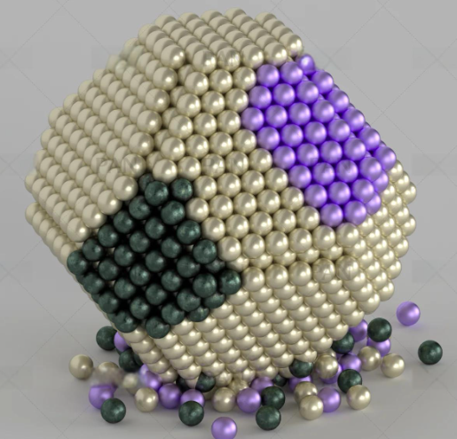
预备知识1——金属的晶体结构

Slide 17
预备知识1——金属的晶体结构
B. 等大球体的其它堆积方式
● 等大球体还有其它堆积方式，但不是最紧密堆积，
如体心立方堆积、简单立方堆积、简单六方堆积、
体心四方堆积、四面体堆积等。
● 球体密堆积方式还可能有诸如ABCBABCB……等一系列
不同方式，但在晶体构造中出现很少。六方密堆积和
立方密堆积是晶体构造中最常见的两种方式。

Slide 18
预备知识1——金属的晶体结构
C. 不等大球体的紧密堆积
● 对不等大球体堆积，可看成较大的球体作等大球体的
密堆积，而较小的球按其大小，充填在八面体或四面体
空隙中，形成不等大球体的紧密堆积。
● 这种堆积方式，在离子晶体构造中相当于半径较大的
阴离子作密堆积，半径较小的阳离子充填于空隙中。
● 在实际晶体中，阳离子的大小不一定无间隙地充填在
空隙中，当阳离子的尺寸稍大于空隙，将会略微“撑开”
阴离子堆积。当阳离子的尺寸较小，填充在阴离子空隙
内有余量。这两种结果都将对晶体结构及性能产生影响。

Slide 19
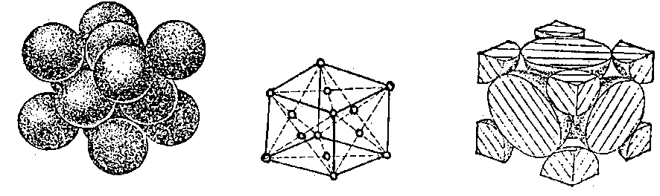
预备知识1——金属的晶体结构
2、金属的三种典型结构
1) 面心立方结构
以ABCABCABC…的堆积方式，
从结构中可分析出面心立方晶胞。
具有这种结构的金属：Al、γ-Fe、Ni、Cu、
Rh、Pt、Ag和Au。

Slide 20
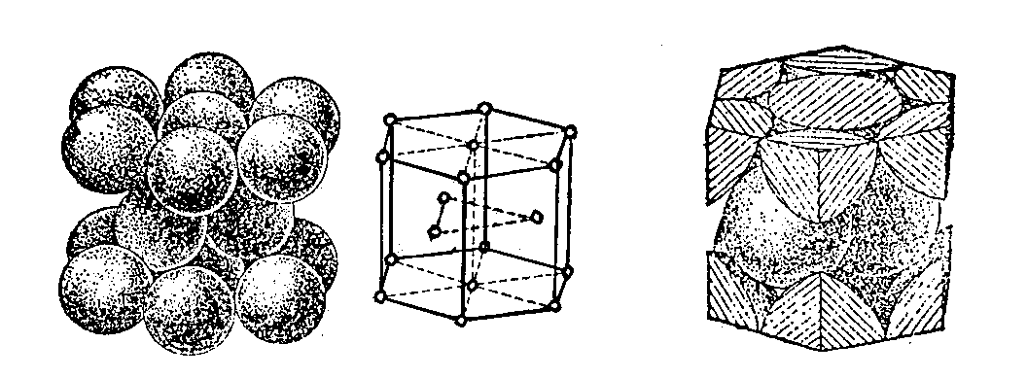
预备知识1——金属的晶体结构
2) 密排六方结构
属于六方紧密堆积，以ABABAB…的方式堆积，从结构中可分析出六方晶胞。
具有这种结构的金属：Be、Mg、Zn、Cd、α-Ti和α-Co。

Slide 21
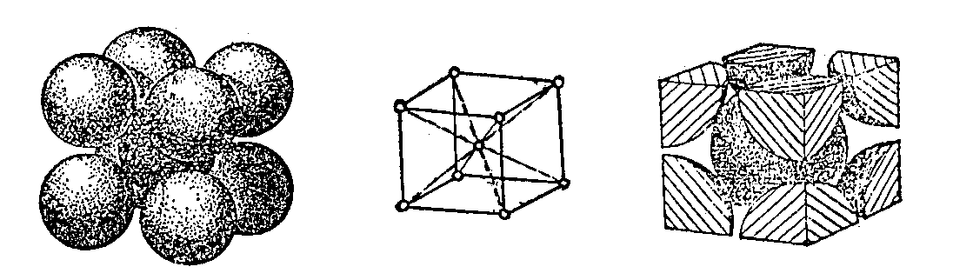
预备知识1——金属的晶体结构
3) 体心立方结构
属于体心立方紧密堆积，原子是以体心立方空间点阵的形式排列，可分析出体心立方晶胞。
具有这种结构的金属：V、α-Fe、Nb、Mo、
Cr和W。

Slide 22
预备知识1——金属的晶体结构
3、晶胞中的原子数
1) 简单立方结构 (SC / Simple cubic)

Slide 23
预备知识1——金属的晶体结构
2) 体心立方结构
(bcc / Body-centered cubic)
3) 面心立方结构
(fcc / Face-centered cubic)

Slide 24
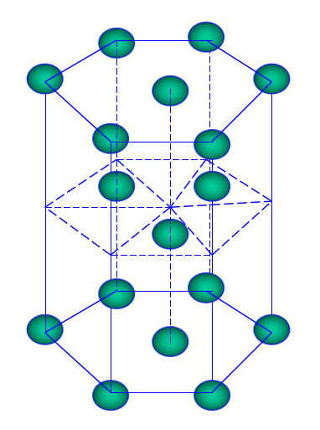
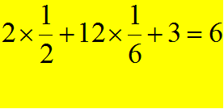
预备知识1——金属的晶体结构
4) 密排六方结构
(hcp / hexagonal Close-packed)

Slide 25
预备知识1——金属的晶体结构
4、点阵常数与原子半径
晶胞的大小一般是由晶胞的棱边长度(a,b,c）即点阵常数（或称晶格常数）衡量，它是表征晶体结构的一个重要基本参数。
点阵常数主要通过X射线衍射分析求得。

Slide 26
预备知识1——金属的晶体结构
1) 简单立方结构 (SC)
R
R
a

Slide 27
预备知识1——金属的晶体结构
2) 体心立方结构 (bcc )
R
2R
R
BCC
a

Slide 28
预备知识1——金属的晶体结构
3) 面心立方结构 (fcc)
R
2R
R
FCC
a

Slide 29
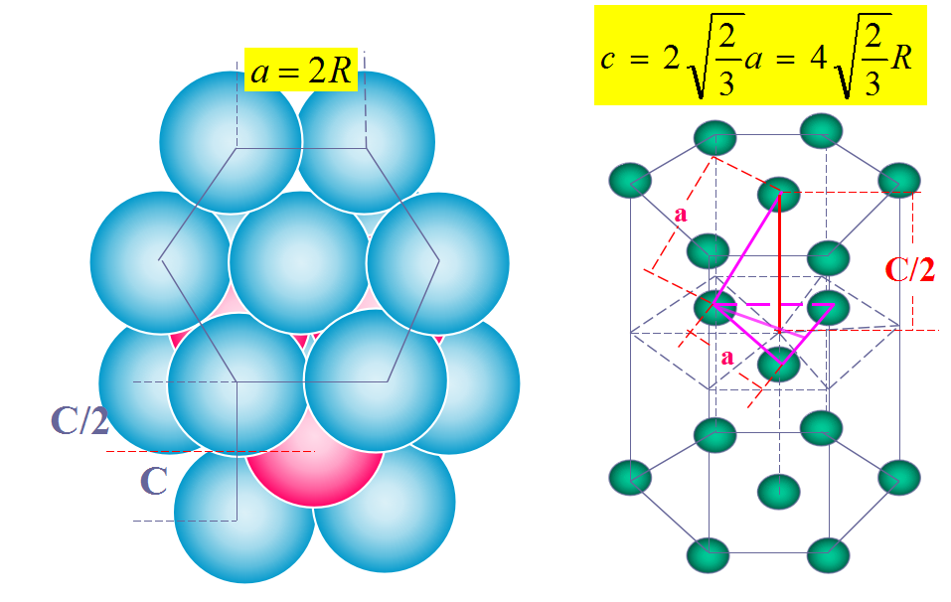
预备知识1——金属的晶体结构
4) 密排六方结构 (hcp)

Slide 30
预备知识1——金属的晶体结构
5、配位数和致密度
配位数(CN)是指晶体结构中任一原子周围
最近邻且等距离的原子数.
致密度(K)是指晶体结构中原子体积占总体积
的百分数.
n为一个晶胞占有原子的数目.
V₀为一个晶胞的体积.

Slide 31
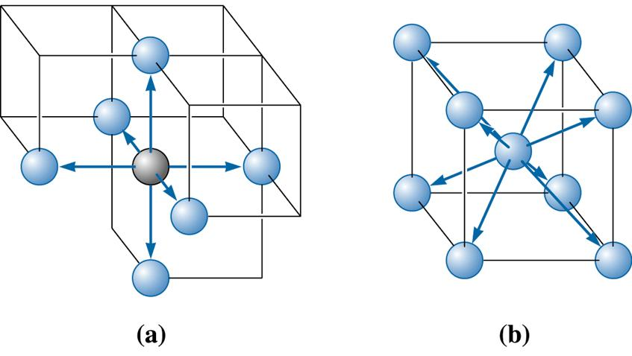
预备知识1——金属的晶体结构
1) 简单立方结构 (SC)
CN = 6
K = 0.53

Slide 32
预备知识1——金属的晶体结构
2) 体心立方结构 (bcc )
CN = 8
K = 0.68

Slide 33
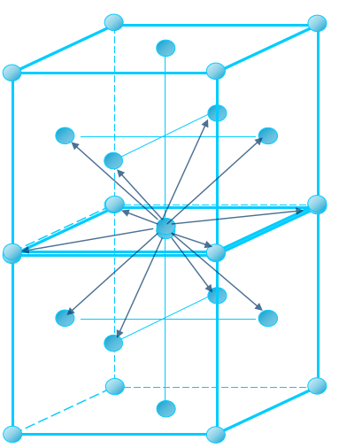
预备知识1——金属的晶体结构
3) 面心立方结构 (fcc)
CN = 12
K = 0.74

Slide 34
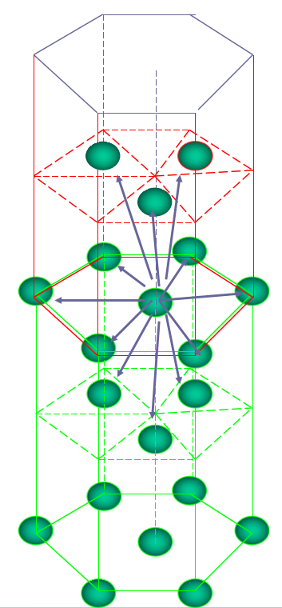
预备知识1——金属的晶体结构
4) 密排六方结构 (hcp)
CN = 12 或(6+6)
K = 0.74

Slide 35
预备知识1——金属的晶体结构
从前面可知：
面心立方和密排六方结构的致密度均为0.74；是纯金属中最密集的结构。
因为在面心立方和密排六方结构中，密排面上每个原子和最近邻的原子之间都是相切的；
而在体心立方结构中，除位于体心的原子与位于顶角上的8个原子相切外，8个顶角原子之间并不相切，故其致密度没有前者大。

Slide 36
预备知识1——金属的晶体结构
6、晶体结构中的间隙
从晶体中原子排列的刚性模型和对致密度的分析可以看出，金属晶体存在许多间隙，这种间隙对金属的性能、合金相结构和扩散、相变等都有重要影响。
位于6个原子组成的八面体中间的间隙称八面体间隙；
位于4个原子组成的四面体中间的间隙称四面体间隙。

Slide 37
等大球体密堆积中的两种空隙 ● 四面体空隙：是上述未穿透两层的、由四个球体所围的 空隙。四个球体中心之联线恰成一四面体形状。 ● 八面体空隙：是上述连续穿透两层的、由六个球体所围 的空隙。六个球体中心之联线恰成一八面体形状。 八面体空隙的空间大于四面体空隙的空间。
预备知识1——金属的晶体结构

Slide 38
预备知识1——金属的晶体结构
● 球数和两种空隙数间的关系： 按六方密堆中任一第二层球考虑，一、二层间有紧靠它的3个八面体空隙和4个四面体空隙。二、三层间也有紧靠它的3个八面体空隙和4个四面体空隙。即每一个球的周围共有6个八面体空隙和8个四面体空隙。 属于一个球的八面体空隙为：6×1/6 = 1 个； 四面体空隙为：8×1/4 = 2 个。 推广结论：若有n个等大球体作最紧密堆积，将有n个八面体空隙和2n个四面体空隙存在。 对立方紧密堆积，结论相同。

Slide 39
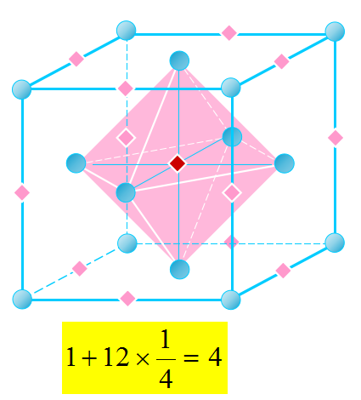
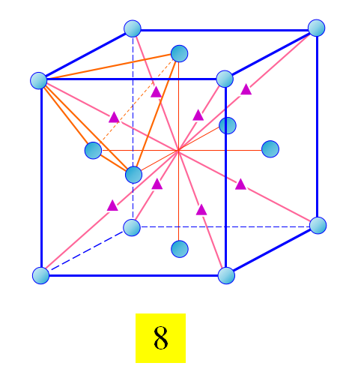
预备知识1——金属的晶体结构
1) 面心立方结构 (fcc)
八面体间隙
四面体间隙
（三个相邻面心与顶角组成的四面体中心）

Slide 40
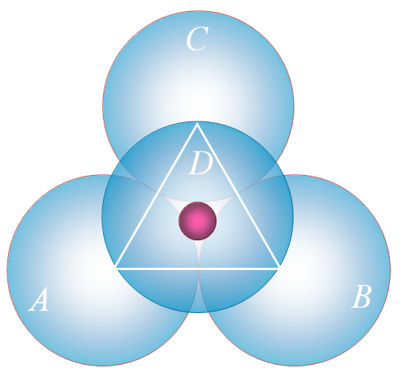
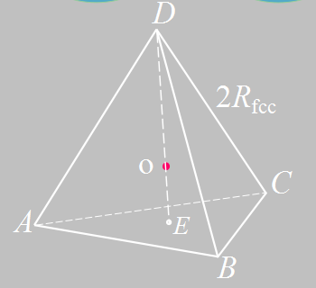
预备知识1——金属的晶体结构
fcc
四面体间隙大小
Center of tetrahedron, o,
oD = (3/4)DE

Slide 41
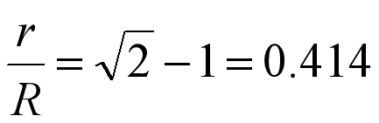
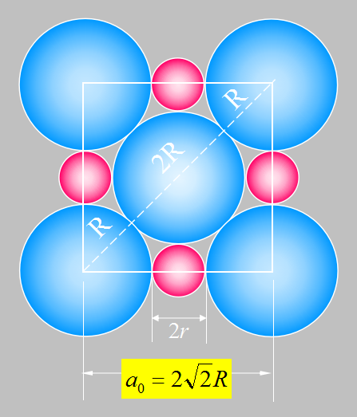
预备知识1——金属的晶体结构

Slide 42
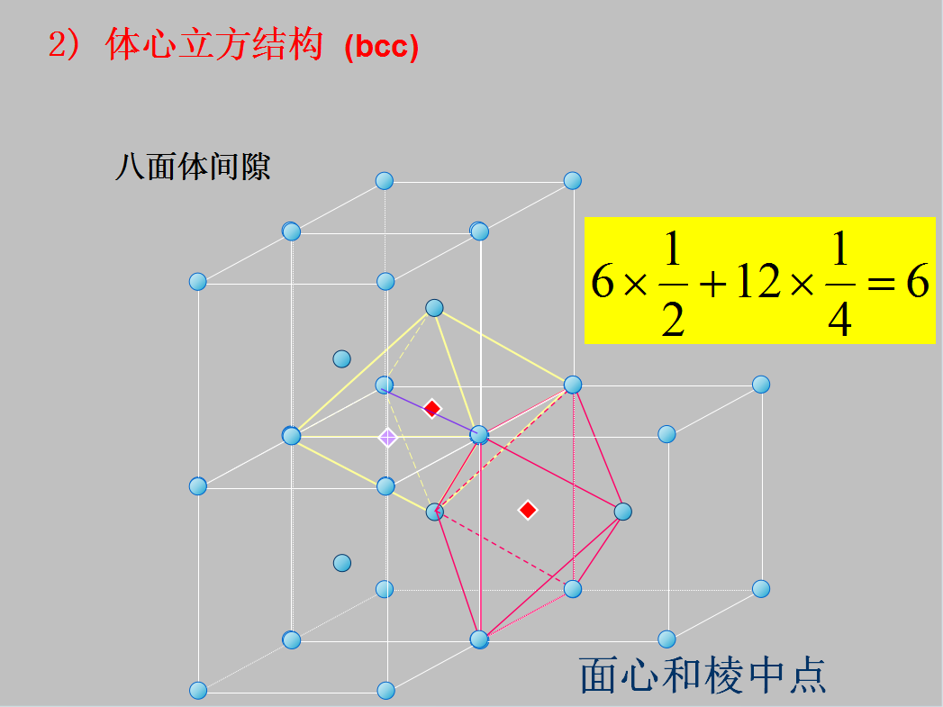
预备知识1——金属的晶体结构

Slide 43
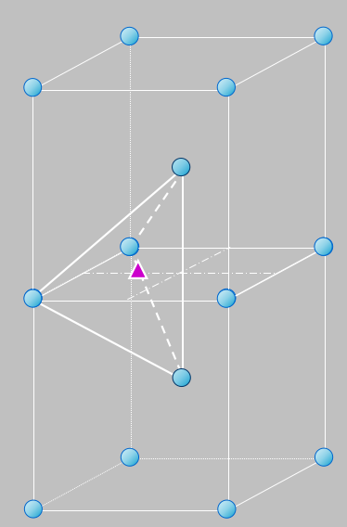
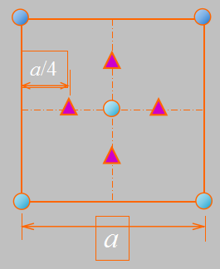
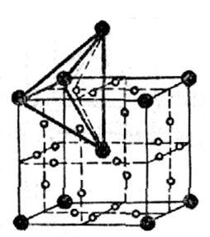
预备知识1——金属的晶体结构
侧面中心线1/4和3/4处

Slide 44
预备知识1——金属的晶体结构
bcc
四面体间隙大小
r_{in}

Slide 45
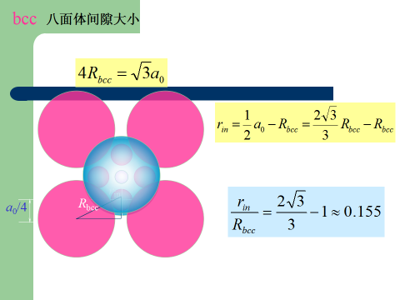
预备知识1——金属的晶体结构

Slide 46
3) 密排六方结构 (hcp)
预备知识1——金属的晶体结构
八面体间隙
6
×

Slide 47
预备知识1——金属的晶体结构
hcp
四面体间隙
×
×
×
×
棱和中心线的1/4和3/4处

Slide 48
预备知识1——金属的晶体结构
三种典型金属结构的间隙
晶体结构 | 间隙类型 | 间隙数目 | 间隙大小(r_{B}/r_{A})
面心立方 | 四面体间隙 八面体间隙 | 8 4 | 0.225 0.414
体心立方 | 四面体间隙 八面体间隙 | 12 6 | 0.291 0.154<100> 0.633<110>
密排六方 | 四面体间隙 八面体间隙 | 12 6 | 0.225 0.414

Slide 49
预备知识1——金属的晶体结构
作业：
1、计算体心立方、面心立方、密排六方晶胞中的原子数、
配位数和堆积系数。
2、Ag和Al都是面心立方结构，且原子半径相似，
r(Ag)=0.288nm， r(Al)=0.286nm，但都不能形成连续
（无限）固溶体，为什么？
3、(1)叙述形成固溶体的影响因素;
(2)形成连续固溶体的充分必要条件是什么?
4、什么是金属间化合物？金属间化合物的结构类型和结构
特点是什么？

Slide 50
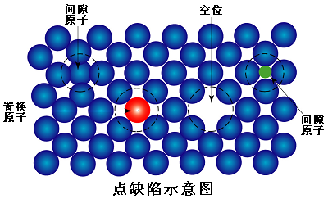
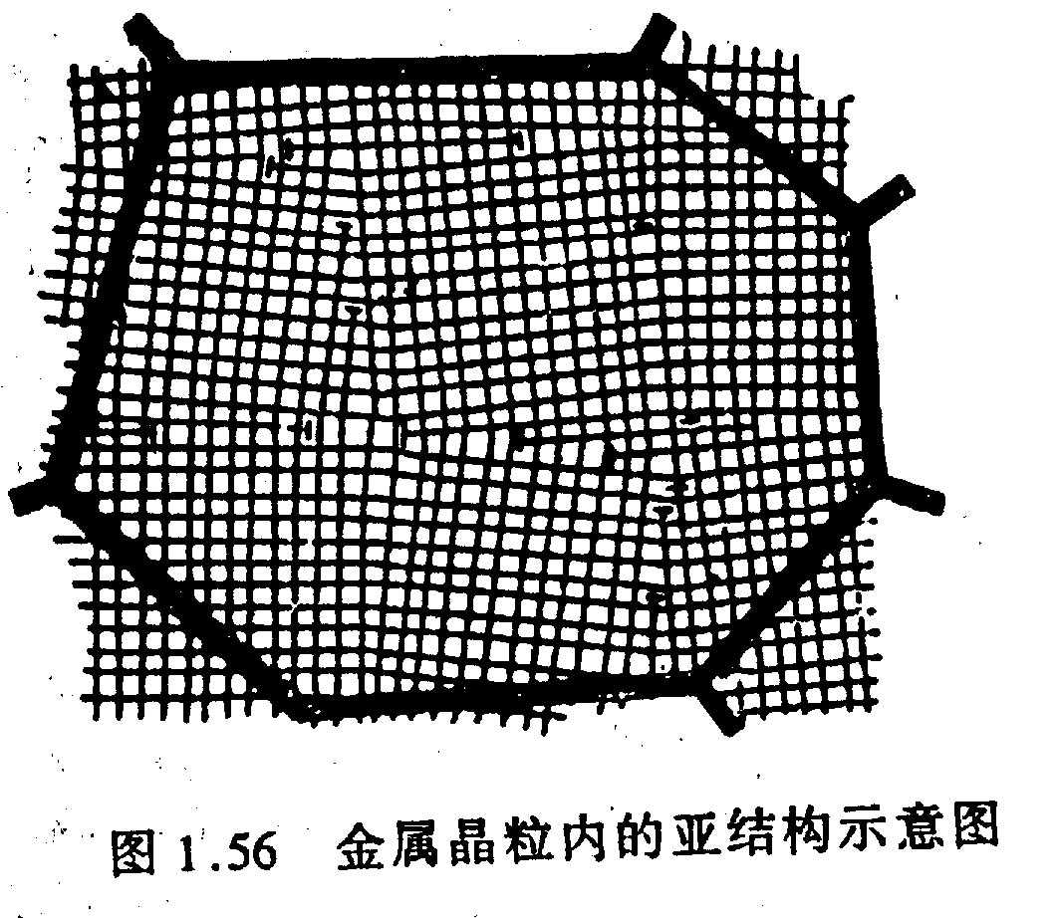
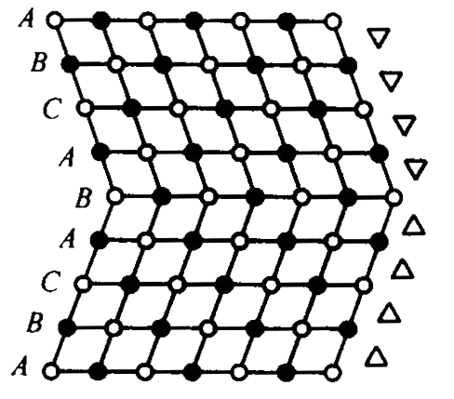
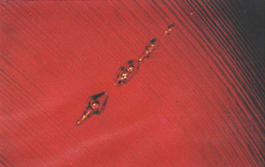
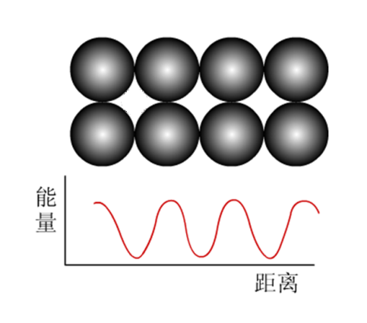
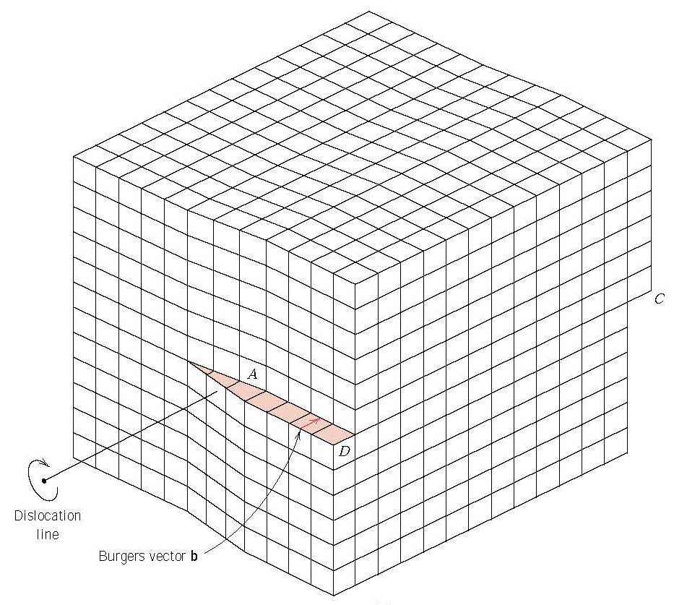
预备知识2——晶体缺陷及其对材料性能的影响
①定义
理想晶体所有质点都在自己的结点位置,质点严格按照空间点阵排列。
实际晶体与理想的点阵结构发生偏离(位置、组成),存在着各种各样的结构的不完整性。
晶体结构缺陷：指晶体点阵结构中周期性势场的畸变。

Slide 51
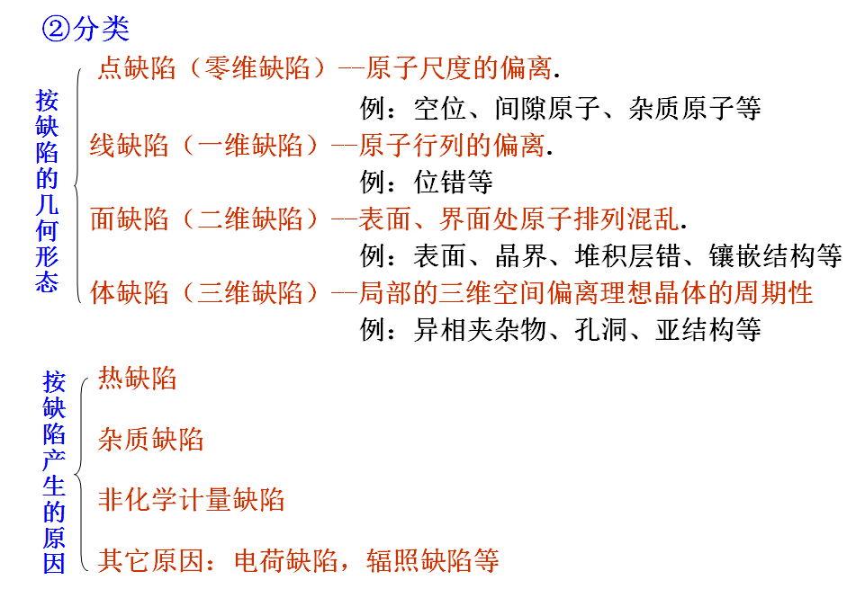

Slide 52
预备知识2——晶体缺陷及其对材料性能的影响
③研究缺陷的意义
点缺陷破坏了原子的平衡状态，使晶格发生扭曲，称晶格畸变。
使强度、硬度提高，塑性、韧性下降；
与材料的电学性质、光学性质有关；
影响材料的高温动力学过程(扩散、相变、固相反应、烧结) ；
对耐腐蚀性和化学反应性能也有较大影响
线缺陷的产生及运动与材料的韧性、脆性密切相关。
面缺陷的取向及分布与材料的断裂韧性有关。

Slide 53
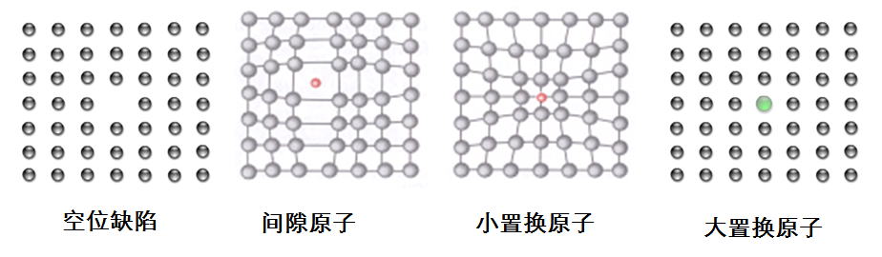
预备知识2——晶体缺陷及其对材料性能的影响

Slide 54
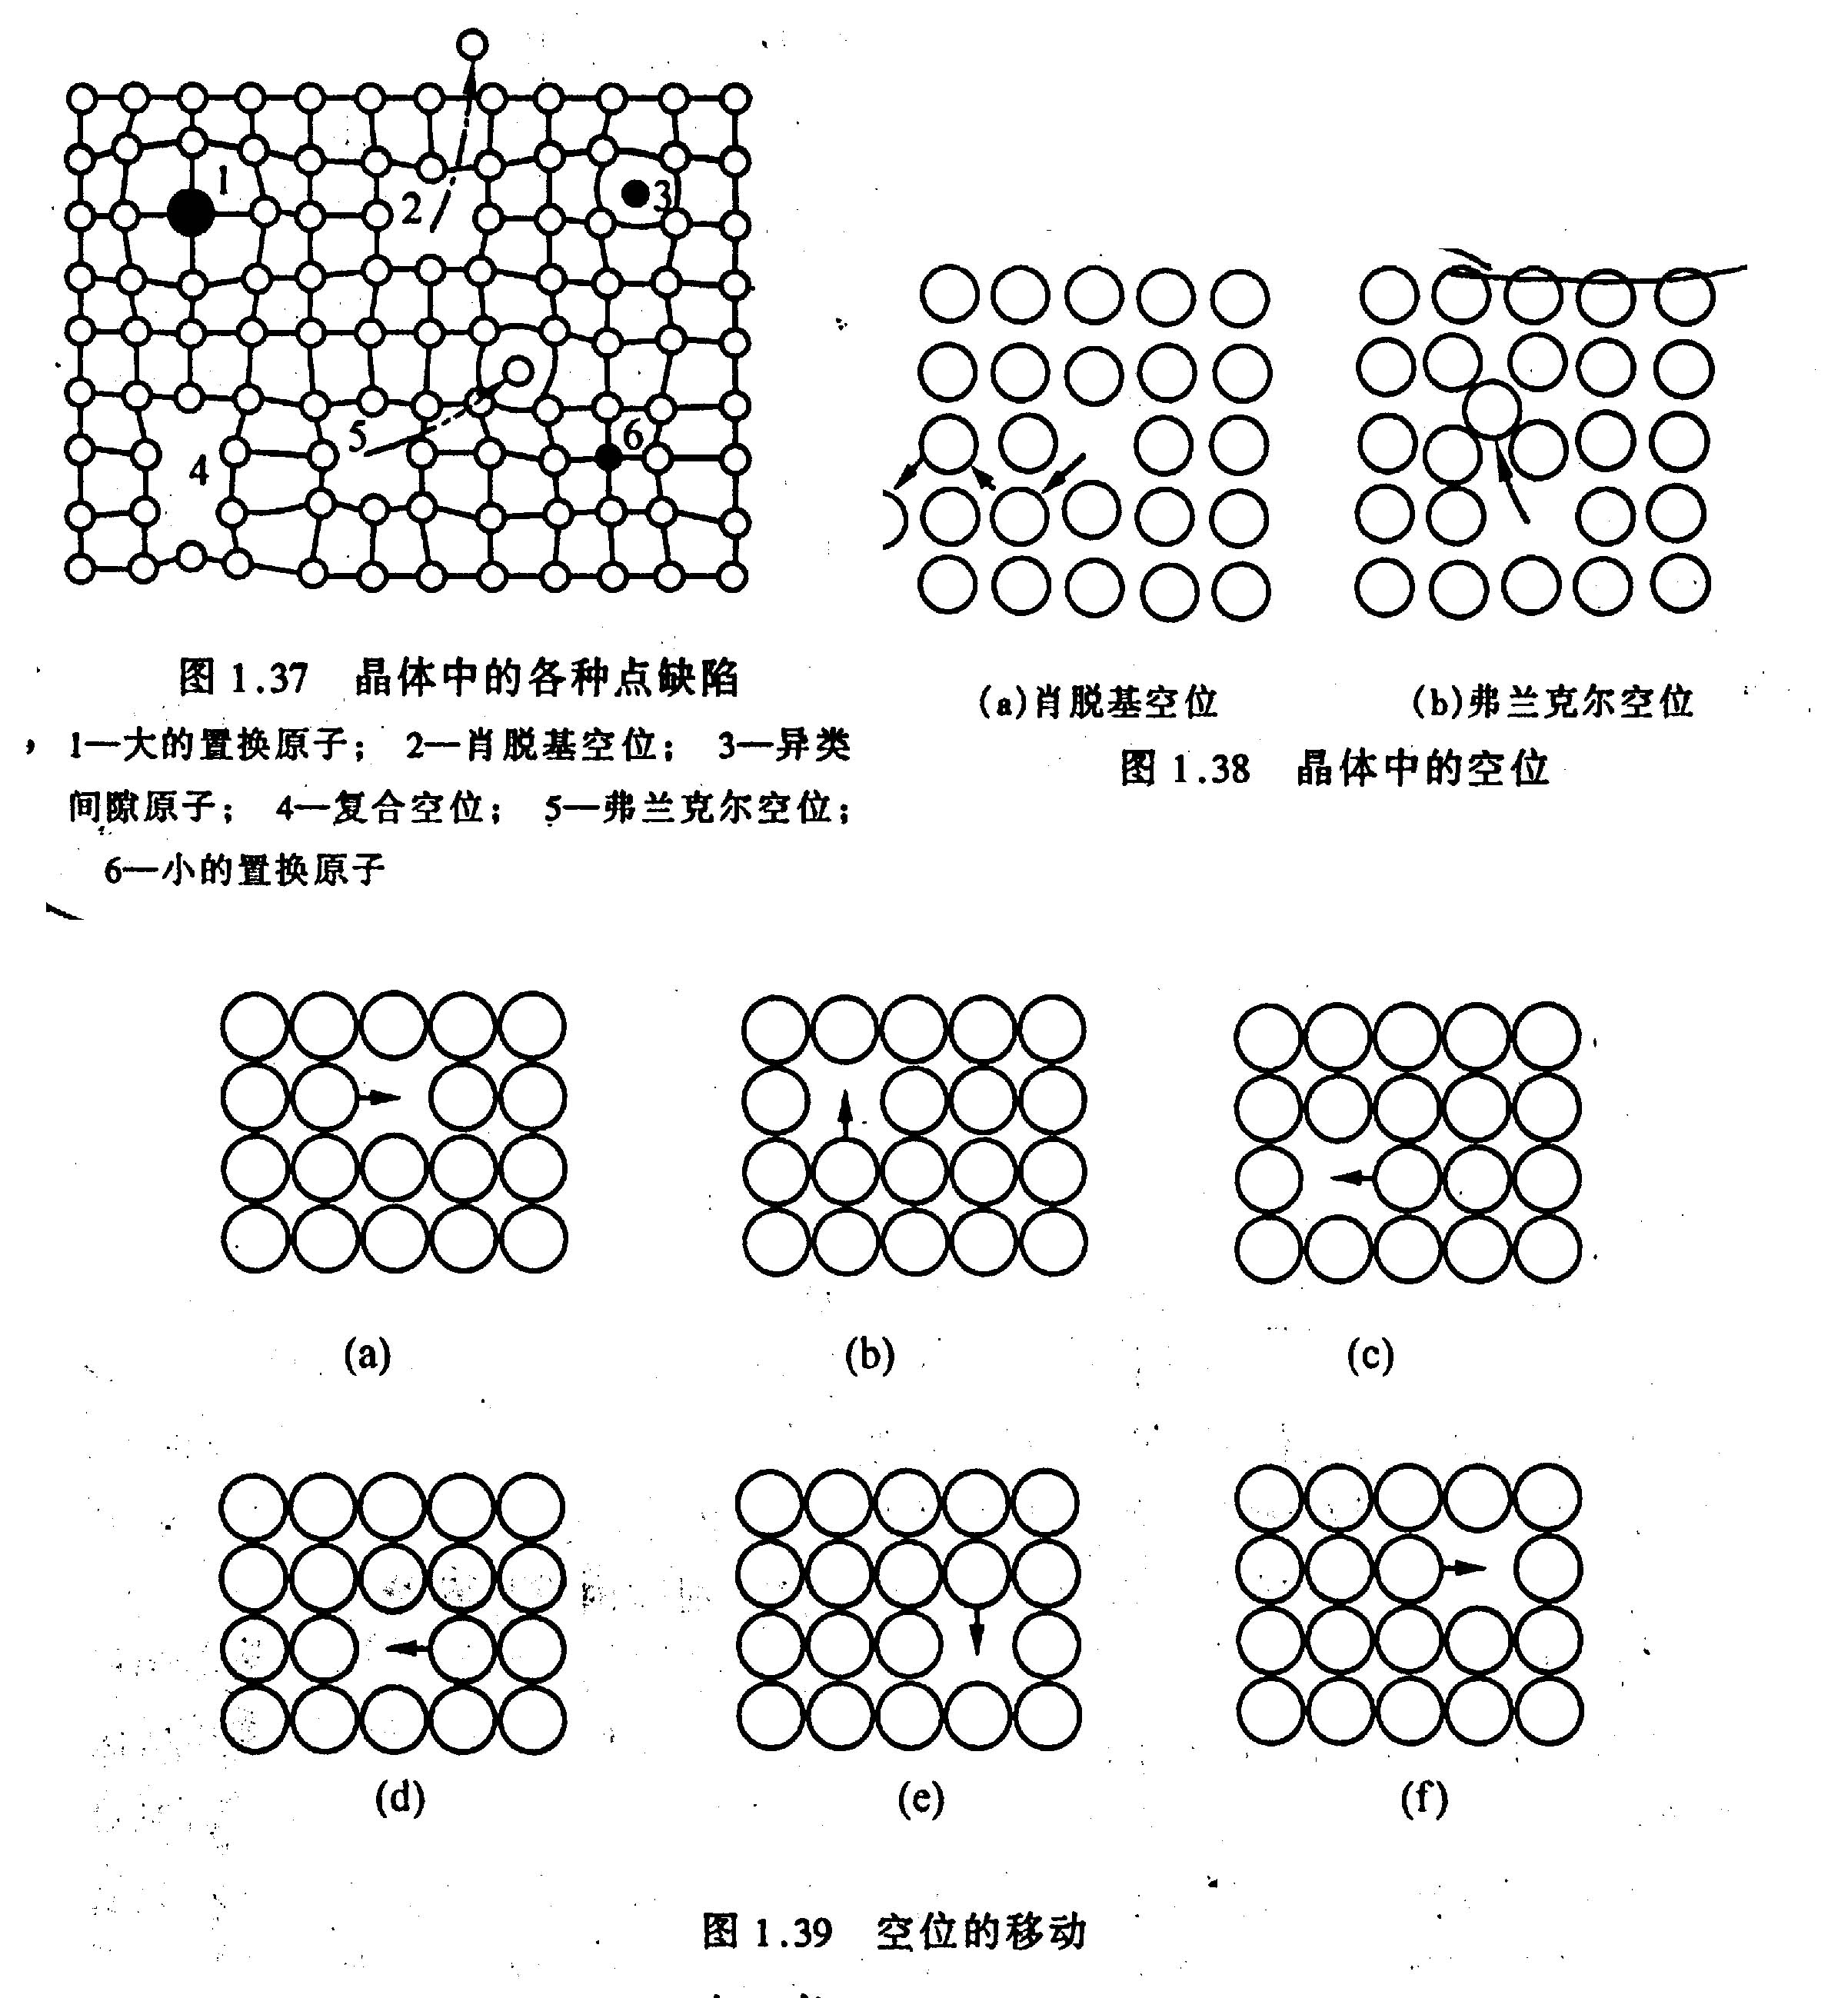
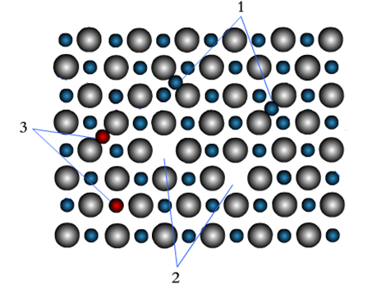
预备知识2——晶体缺陷及其对材料性能的影响
一、 点缺陷的类型
1、依据点缺陷的几何位置及成分
空位、间隙质点、杂质质点

Slide 55
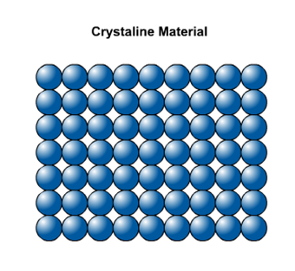
预备知识2——晶体缺陷及其对材料性能的影响

Slide 56
预备知识2——晶体缺陷及其对材料性能的影响
二、固溶体Solid solution（杂质缺陷）
1、固溶体的分类
2、置换型固溶体
3、间隙型固溶体
4、形成固溶体后对晶体性质的影响
5、固溶体的研究方法

Slide 57
预备知识2——晶体缺陷及其对材料性能的影响
①固溶体：含有外来杂质原子的单一均匀的晶态固体。
例：MgO晶体中含有FeO杂质 → Mg_{1-x}Fe_{x}O
基质
溶剂
主晶相
杂质
溶质
掺杂剂
②固溶体的基本特征
不同组分在原子尺度上的混合
不破坏主晶相的晶体结构，只晶胞参数有少许改变
大部分固溶体都有一定的固溶度

Slide 58
预备知识2——晶体缺陷及其对材料性能的影响
机械混合物、固溶体、化合物的区别
类型 项目 | Mixture A+B | Solid solution A_{1-x}B_{x} | Compounds A_{m}B_{n}
形成原因 | 粉末混合 | 以原子尺寸“溶解”生成 | 原子间相互反应生成
物系相数 phase | 多相系统 | 均一单相系统 | 均一单相系统
结构 structure | 各自有各自的结构 A structure + B structure | 结构与基质相同 A structure | 结构既不同于A也不同于B New structure
化学计量 A/B | 不定 | 固溶比例不定 | m : n 整数比或接近整数比的一定范围内

Slide 59
预备知识2——晶体缺陷及其对材料性能的影响
1、 固溶体的分类
(1) 按杂质原子的位置分：
置换型固溶体—杂质原子进入晶格中正常结点位置而取代基
质中的原子。例MgO-CoO形成Mg_{1-x}Co_{x}O固溶体。
间隙型固溶体—杂质原子进入晶格中的间隙位置。
(2)按杂质原子的固溶度x分：
无限（连续）固溶体—溶质和溶剂任意比例固溶(x=0~1)。
例：MgO-NiO
有限（不连续）固溶体—杂质原子的固溶度x有限。
例：MgO-CaO
思考题：间隙型固溶体能否形成连续固溶？

Slide 60


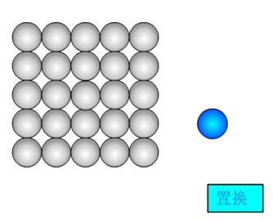

预备知识2——晶体缺陷及其对材料性能的影响
Cu-Ni置换固溶体
Fe-C间隙固溶体

Slide 61
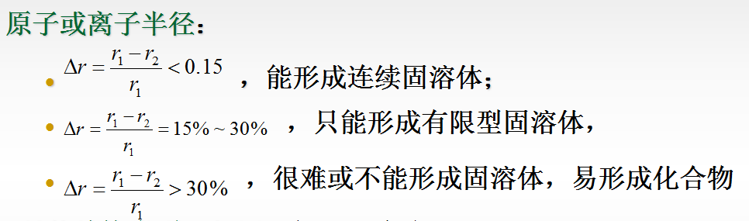
预备知识2——晶体缺陷及其对材料性能的影响
2、置换型固溶体
影响置换型固溶体中固溶度x的因素

Slide 62
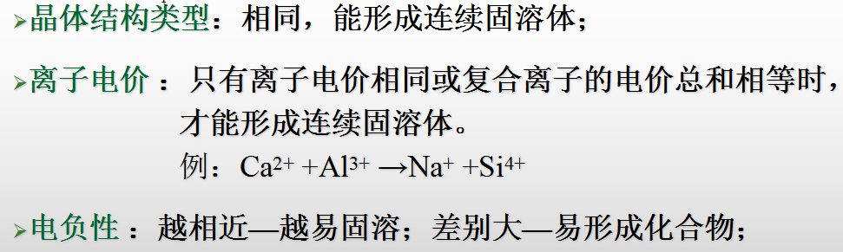
预备知识2——晶体缺陷及其对材料性能的影响
2、置换型固溶体
影响置换型固溶体中固溶度x的因素

Slide 63
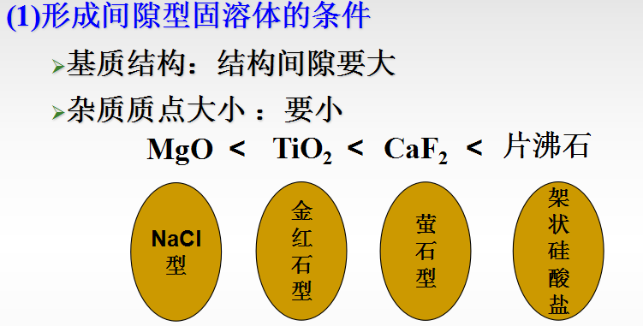
预备知识2——晶体缺陷及其对材料性能的影响
3、间隙型固溶体

Slide 64
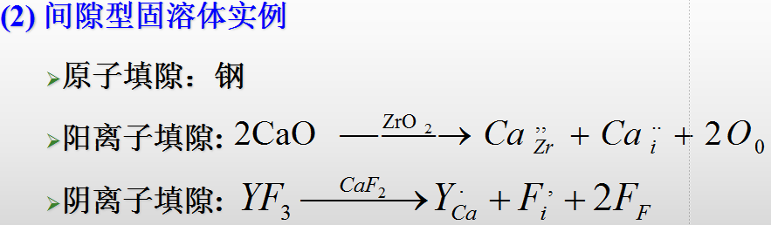
预备知识2——晶体缺陷及其对材料性能的影响
3、间隙型固溶体

Slide 65
预备知识2——晶体缺陷及其对材料性能的影响
4、 形成固溶体后对晶体力学性能的影响
固溶强化
固溶体的强度与硬度往往高于各组元，而塑性则较低。
间隙式溶质原子的强化效果一般要比置换式溶质原子更显著。
溶质和溶剂原子尺寸相差越大或固溶度越小，固溶强化越显著。

Slide 66
预备知识2——晶体缺陷及其对材料性能的影响
三、金属化合物
1、金属化合物的性能
金属化合物是合金中组元间发生相互作用形成的的新相。​其核心特点是熔点高、硬度高、脆性大​，在钢中主要通过弥散强化作用提高强度、硬度和耐磨性，但同时会牺牲材料的塑性和韧性。这种性能矛盾是理解其工业应用的关键。

Slide 67
预备知识2——晶体缺陷及其对材料性能的影响
2、金属化合物的结构特性
晶体结构复杂性​：金属化合物通常具有与纯组元不同的晶格类型（如间隙化合物Fe3C的复杂正交晶系），这是其高硬度的根本原因。
化学键特性​：同时存在金属键与离子键/共价键混合，导致电子迁移率降低，表现为导电性低于纯金属。

Slide 68
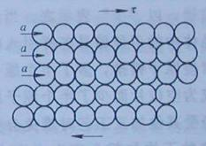

预备知识2——晶体缺陷及其对材料性能的影响
线缺陷 line defect（位错dislocation）
塑性变形—滑移—滑移线
● 刚性滑动模型（同一时间，滑移面上的原子一齐运动）
纯铁的理论临界切应力：约3000MPa
纯铁的实际屈服强度： 1– 10MPa
单晶试棒在拉伸应力作用下的变化（宏观）
外力作用下晶体滑移示意图（微观）

Slide 69
预备知识2——晶体缺陷及其对材料性能的影响
滑移的结果：塑性变形，表面形成台阶。
τ
τ
外力作用下晶体滑移示意图（微观）

Slide 70

预备知识2——晶体缺陷及其对材料性能的影响
● 1934年，Taylor等提出位错模型（同一时间，滑移面上的原子部分运动）。滑移是通过称为位错的运动而进行的

Slide 71


预备知识2——晶体缺陷及其对材料性能的影响
1950年代，位错模型为试验所验证。
透射电镜下钛合金中的位错线(黑线)
高分辨率电镜下的刃位错（白点为原子）
研究位错的意义：塑性变形、晶体生长、扩散烧结、固相反应

Slide 72

预备知识2——晶体缺陷及其对材料性能的影响
一、位错的类型
位错：由于应力作用使晶体内部质点排列变形，原子行列间相互滑移所形成的线状缺陷。
1、刃位错

Slide 73

预备知识2——晶体缺陷及其对材料性能的影响
特征：滑移方向与位错线垂直
符号：半原子面在滑移面上面称为正刃型位错，记为┴；反之为负刃型位错。规定正位错┻；负位错┳

Slide 74

预备知识2——晶体缺陷及其对材料性能的影响
2、螺位错

Slide 75


预备知识2——晶体缺陷及其对材料性能的影响

Slide 76

预备知识2——晶体缺陷及其对材料性能的影响
3、混合位错

Slide 77
预备知识2——晶体缺陷及其对材料性能的影响
面缺陷 （planar defect）
面缺陷: 是将材料分成若干区域的边界，如表面、界面、晶界。
实际存在的物质都是具有有限体积的，物质的边界上总是存在着分界面。
根据分界面两侧物质聚集状态（气、液、固）的不同，存在着固—固、固—液、固—气、液—液、液—气等五种情况。
固体的表面：固体—气体之间的分界面
固体的界面:
固体—固体之间的分界面。（界面行为：粘附）
固体—液体之间的分界面。（界面行为：润湿与粘附）
晶界：多晶体中晶粒之间的接触界面。 （包括同相晶粒之间的接触界面、异相晶粒之间的接触界面 ）

Slide 78


预备知识2——晶体缺陷及其对材料性能的影响
左图为初始氧化铝粉末，右图为氧化铝陶瓷多晶结构

Slide 79

预备知识2——晶体缺陷及其对材料性能的影响
多晶体中晶粒尺寸与晶界所占多晶体中体积百分数关系
当晶粒平均尺寸为1μm时，晶界占多晶体总体积的1/2！

Slide 80

预备知识2——晶体缺陷及其对材料性能的影响
1、固体的表面力场
晶体中每个质点周围都存在着一个力场，在晶体内部，质点力场是对称的。但在固体表面，质点排列的周期重复性中断，使处于表面边界上的质点力场对称性破坏，表现出剩余的键力。

Slide 81
预备知识2——晶体缺陷及其对材料性能的影响
2、固体的表面能
表面张力：作用于表面单位长度上与表面相切的力，单位是N/m。
表面能：将表面增大一个单位面积所需要作的功称为比表面能，简称表面能，单位为 J/m² ，简化后为N/m。
表面偏聚：溶质原子或杂质原子在表面上的富集。

Slide 82
预备知识2——晶体缺陷及其对材料性能的影响
二、晶界
1、 晶界分类
①
按两个晶粒之间位向差（θ）的大小来分：
对称
不对称
倾斜晶界
扭转晶界
a.小角度晶界(<10º)
b.大角度晶界(>10º)

Slide 83


预备知识2——晶体缺陷及其对材料性能的影响
a ．小角度晶界

Slide 84


预备知识2——晶体缺陷及其对材料性能的影响

Slide 85

预备知识2——晶体缺陷及其对材料性能的影响
b ．大角度晶界
大角度晶界原子排列比较紊乱，结构复杂。
大角度晶界结构示意图

Slide 86
预备知识2——晶体缺陷及其对材料性能的影响
②
根据相界两边原子排列的连贯性来分：
a.共格晶界：界面两侧的晶体具有非常相似的结构和类似的取向，越过界面原子面是连续的。
b.半共格晶界：晶面间距比较小的一个相发生应变，在界面位错线附近发生局部晶格畸变。
c.非共格晶界：界面两侧结构相差很大且与相邻晶体间有畸变的原子排列。

Slide 87

预备知识2——晶体缺陷及其对材料性能的影响
♣亚晶界--- 亚晶粒之间的界面
亚晶粒：一个晶粒中若干个位向稍有差异的部分。
亚晶界：相邻亚晶粒之 间的界面。位相差一般小于2º。

Slide 88

预备知识2——晶体缺陷及其对材料性能的影响
共格晶界 半共格晶界 非共格晶界

Slide 89

预备知识2——晶体缺陷及其对材料性能的影响
2、晶界的特性
晶界具有一些不同于晶粒内部的特性。
界面上原子排列较晶粒内疏松，因
而界面易受腐蚀由于晶面上结构疏松，
在多晶体中，界面是原子（或离子）快速扩散的通道，并易引起杂质原子（离子）偏聚，同时也使界面处熔点低于晶粒；
界面上原子排列混乱，存在着许多空位、位错和键变形等缺陷，使之处于应力畸变状态，能阶较高，使得界面成为固态相变时优先成核的区域。
晶界对位错运动的阻碍作用——细晶强化

Slide 90


预备知识2——晶体缺陷及其对材料性能的影响
3、晶界偏聚
晶界偏聚：溶质原子或杂质原子在晶界上的富集，也称内吸附。
Ce在高速钢中的面分布 (a) 背散射电子图像；(b) Ce的面分布

Slide 91


预备知识2——晶体缺陷及其对材料性能的影响
三、堆垛层错
堆垛层错(以下简称层错)：指正常堆垛顺序中引入不正常顺序 堆垛的原子面而产生的一类面缺陷。

Slide 92

预备知识2——晶体缺陷及其对材料性能的影响
这种结构变化，并不改变层错处原子最近邻的关系(包括配位数、键长、键角)，只改变次邻近关系，几乎不产生畸变，所引起的畸变能很小。因而，层错是一种低能量的界面。
图2-20 面心立方晶体中的抽出型层错(a) 和插入型层错(b)

Slide 93
预备知识2——晶体缺陷及其对材料性能的影响
体缺陷 volume defect
体缺陷：由点缺陷或面缺陷造成在完整的晶格中可能存在着空洞或夹杂有包裹物等,使晶体内部的空间晶格结构整体上出现了一定形式的缺陷。

Slide 94

预备知识3——晶向与晶面

Slide 95

预备知识3——晶向与晶面

Slide 96

预备知识3——晶向与晶面

Slide 97


预备知识3——晶向与晶面
<111>=?
<112>=?
<123>=?
晶向族:任意交换指数的位置和改变符号后的所有指数。

Slide 98

预备知识3——晶向与晶面

Slide 99

预备知识3——晶向与晶面

Slide 100

预备知识3——晶向与晶面

Slide 101

预备知识3——晶向与晶面

Slide 102
预备知识3——晶向与晶面
三、晶面间距和夹角
1.晶面间距
由晶面指数还可求出面间距d_{hkl}。
晶面间距——晶面指数为（hkl）的晶面相邻两个晶面之间距离，用d_{hkl}表示。
d(hkl)＝f(a,b,c α,β,γ h,k,l)

Slide 103

预备知识3——晶向与晶面
不同晶面族的晶面间距不相同。
同一晶面族的原子排列方式相同，晶面间的间距相同。
晶面间的面间距越大，该晶面上的原子排列越密集，否则越疏。
低指数的晶面面间距较大，高指数的晶面间距则较小。

Slide 104

预备知识3——晶向与晶面
晶面间距可根据一些几何关系求得
h、k、l为晶面指数（hkl），a、b、c为点阵常数，α、β、γ为晶面法线方向与晶轴夹角。

Slide 105

预备知识3——晶向与晶面
2. 晶面（h₁k₁l₁）和(h₂k₂l₂) 之间夹角θ

Slide 106

预备知识4——铁碳相图

Slide 107
预备知识4——铁碳相图
一、铁碳合金的热处理组织及其性能
1.铁碳合金的平衡组织
铁碳合金平衡组织是指金属或合金在极为缓慢的冷却条件下（如退火处理）所得到的组织。Fe-Fe3C相图是研究碳钢和白口铸铁在平衡状态或接近平衡状态下显微组织的基础。根据Fe-Fe3C相图，含碳量小于0.0218%的铁碳合金称为工业纯铁，含碳量在0.0218%~2.11%的铁碳合金称为碳钢，含碳量大于2.11%的合金称为白口铸铁。虽然这些合金在室温下的组成相都是铁素体和渗碳体，但由于各相的形态、数量和分布不同，它们的显微组织有很大差异。
工业纯铁的平衡组织
工业纯铁含碳量小于0.008%时，其组织为单相铁素体。图中部分晶粒颜色较深，这是由于晶粒受腐蚀程度不同造成的。含碳量大于0.008%时，工业纯铁的组织为铁素体和极少量的三次渗碳体。三次渗碳体由铁素体析出，沿铁素体晶界呈片状分布。

Slide 108

预备知识4——铁碳相图
碳钢的平衡组织
碳钢的分类及其组织（依据碳含量）：
亚共析钢 ：0.0218％＜wC＜0.77％ ，平衡组织为铁素体F加珠光体P。 其形态随碳含量的不同而有所不同。当碳含量较少的时候，组织为等轴铁素体基体与少量珠光体分布在铁素体晶界上或三叉晶界上呈不规则岛状。 当碳含量较高时，珠光体成为钢的基体，铁素体呈连续或断续的网络状围绕着珠光体分布。
工业纯铁的平衡组织

Slide 109



预备知识4——铁碳相图
共析钢：wC＝0.77％ ，平衡组织为铁素体与渗碳体的混合物，即珠光体P ；在727℃以上的组织为奥氏体，冷至727C时发生共析反应：
（a）15钢 (b)45钢
亚共析钢的平衡组织

Slide 110


预备知识4——铁碳相图
电子显微镜显微镜下的珠光体组织

Slide 111


预备知识4——铁碳相图
过共析钢 ：0.77％＜wC＜2.11％，平衡组织为珠光体及二次渗碳体，二次渗碳体呈网状。含碳量愈高，渗碳体网愈多、愈完整。
白口铸铁的平衡组织
亚共晶白口铁： 2.11％＜wC＜4.3％，平衡组织为奥氏体转变所得二次渗碳体加珠光体及变态莱氏体 。

Slide 112


预备知识4——铁碳相图
共晶白口铁：wC=4.3％ ，室温平衡组织为奥氏体转变来的二次渗碳体、珠光体及原共晶渗碳体 ，即变态菜氏体。
过共晶白口铁：4.3％<wC<6.69％ ,室温平衡组织为粗大片状的一次渗碳体加变态莱氏体。

